Slide 1
LT-verkefnið 20 ára:
Áhrif upphafsþéttleika á lerki
Lárus Heiðarsson¹ og Bjarni Diðrik Sigurðsson²

Slide 2
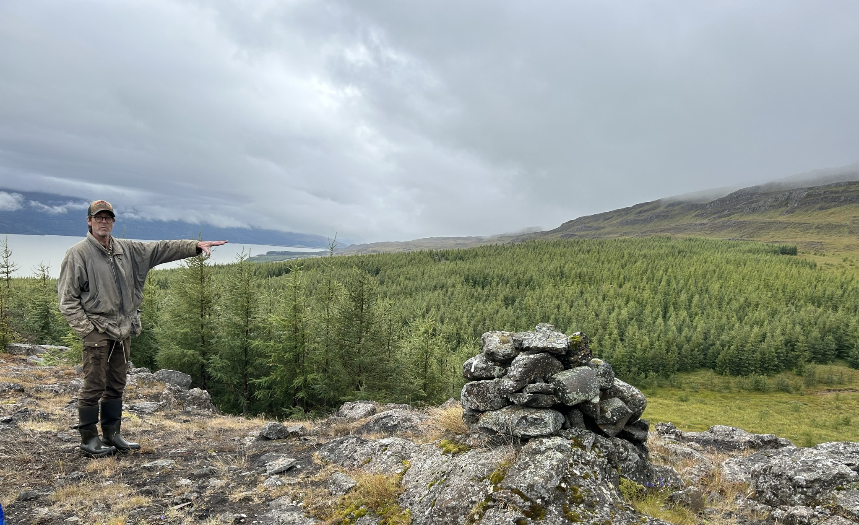
Við sendum þér baráttu- og bata kveður Lalli!

Slide 3
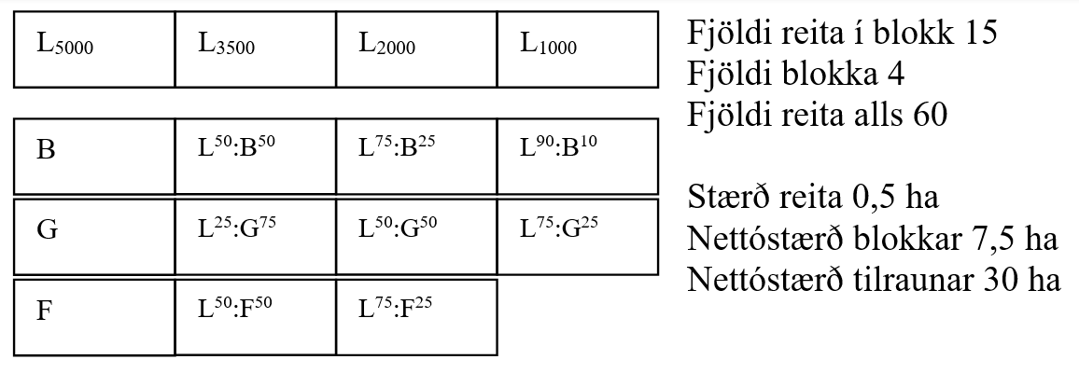
LT-verkefnið - sagan
Fjórar jarðir í Hérðasskógum (ein 8 ha blokk per stað)
Litla-Steinsvað í Hróarstungu
Hjartarstaðir í Eyðaþinghá
Mjóanes í Skógum
Sturluflöt í Fljótsdal.
Gróðursett 2002 eftir jarðvinnsu með kullu (nema S-flöt)

Slide 4
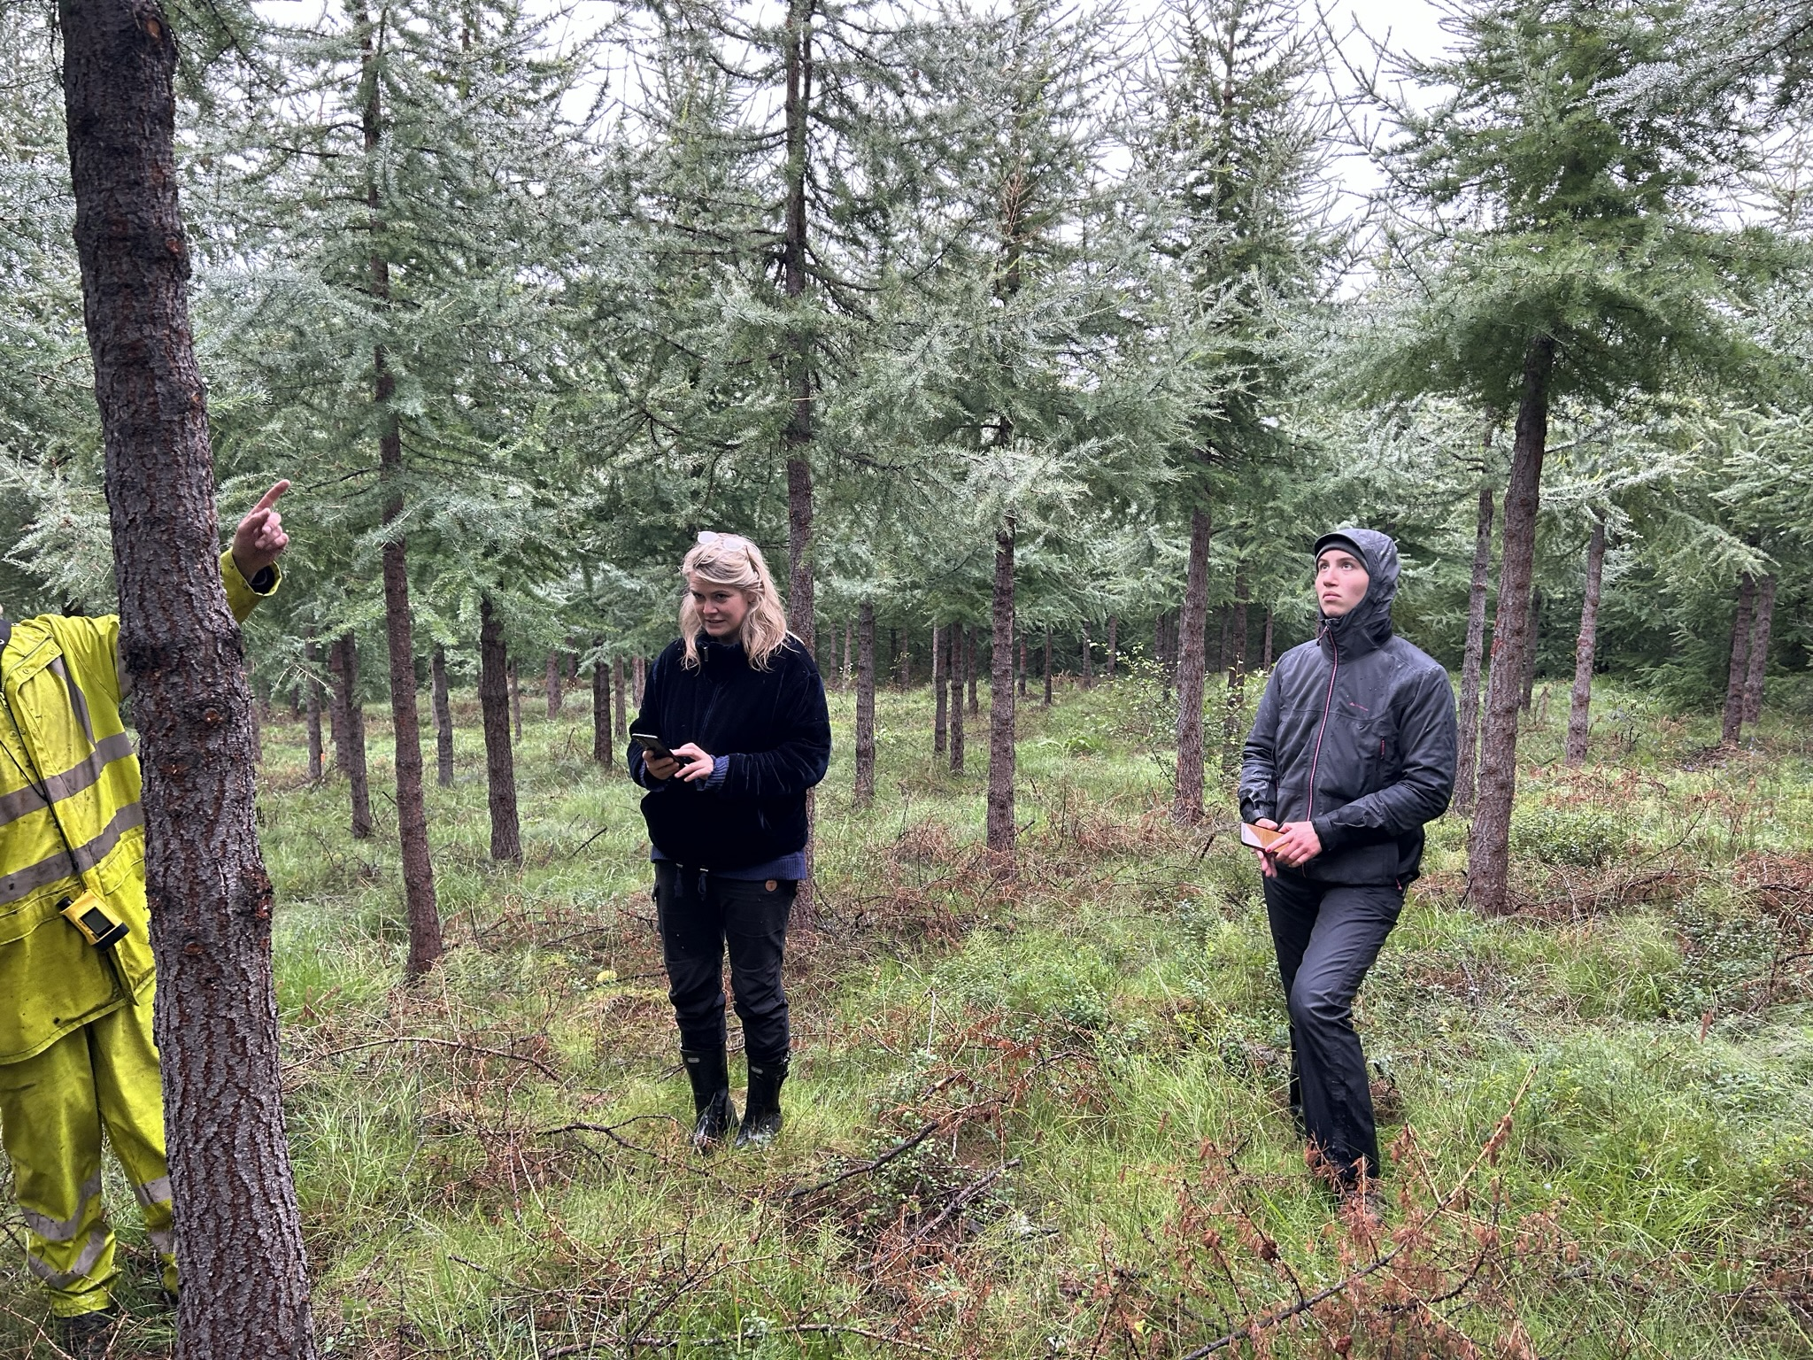
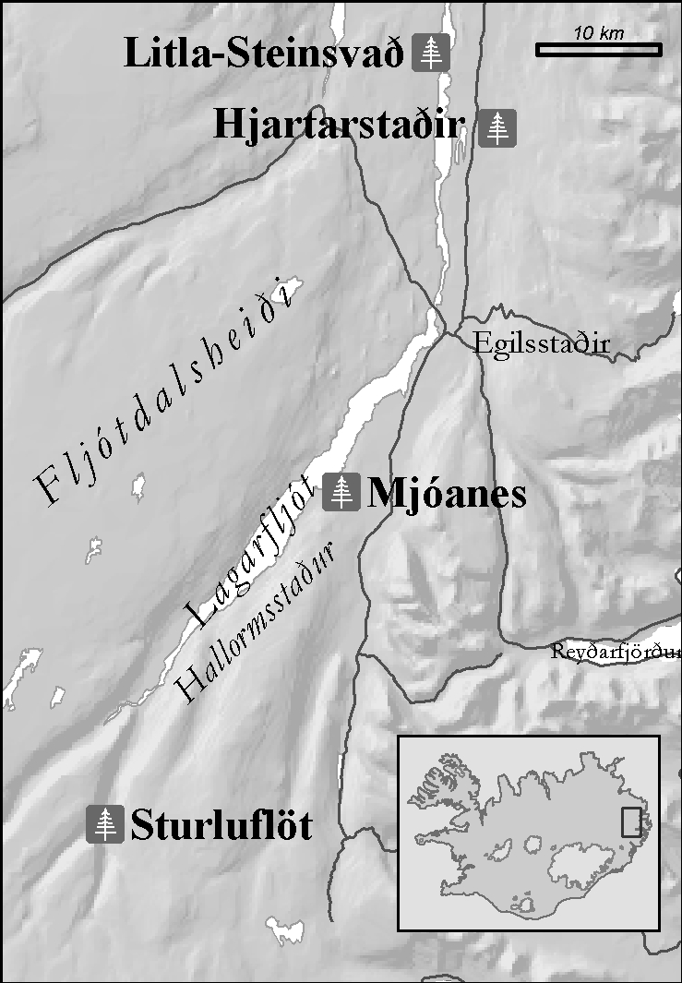
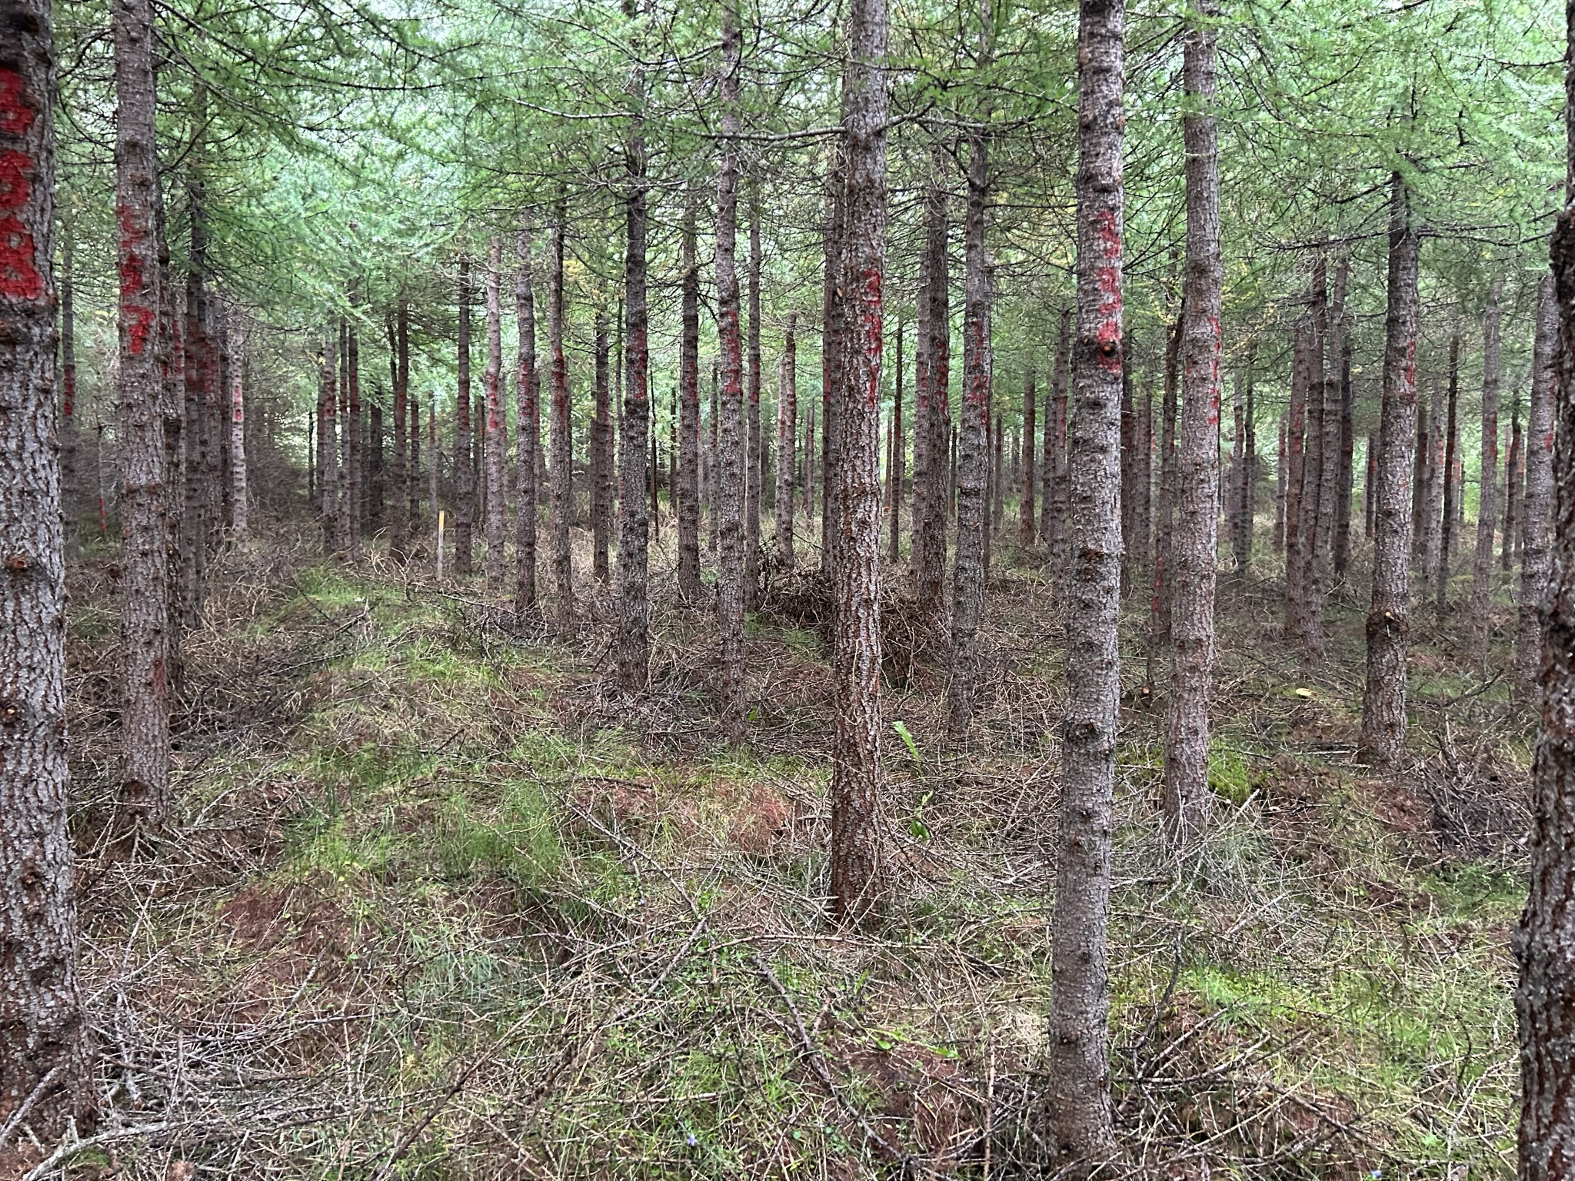
Jarðdjúpur fjalldrapamói ofan á ás í 60-70 m h.y.s.
Jarðdjúpur fjalldrapamói neðst í brekkum 50-65 m h.y.s.
1000 tré/ha 2023
Jarðdjúpur fjalldr./þursa-skeggsmói ofarlega í brekkum 110-113 m y.s.
Jarðgrunnur melur í miðri fjallshlíð í 150-190 m y.s.
5000 tré/ha 2023

Slide 5
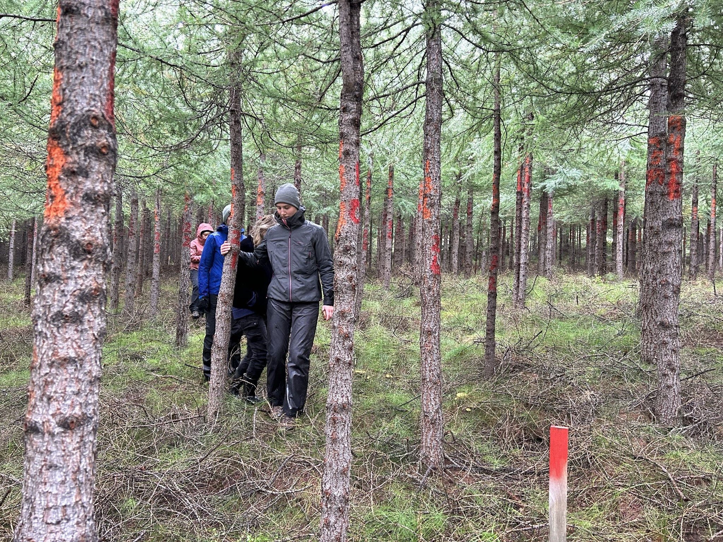
Meðferðir
Árið 2017 millibilsjöfnun
  5000 tré/ha í 3200 tré/ha
  3500 tré/ha í 1800 tré/ha
  2000 tré/ha ógrisjað enn
  1000 tré/ha ógrisjað enn
2022 úttekt 5 árum síðar.
  8 ca. 200 m mælifletir per stað
  Alls 32 mælifletir
  Hæð og þvermál allra trjáa
3500 tré/ha grisjaður í 1800 tré/ha

Slide 6
Áhrif upphafsþéttleika og grisjana á YH

Slide 7
Áhrif upphafsþéttleika og grisjana á D130

Slide 9
Áhrif grisjana á kolefnisbindingu fyrstu 20 árin

Slide 10
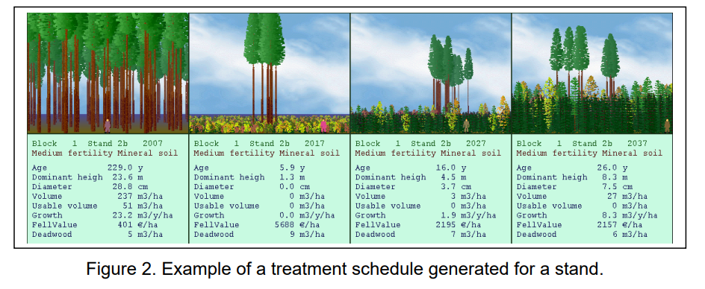
En ég vil vita hvað kemur út í hinn endann!
Vaxtarlíkön fyrir lerki (Lárus Heiðarsson og Timo Pukkala, 2011)
Arborex vaxtarhermirinn
Bestun á hreinu núvirði (NPV) fyrir vaxtarlotu
Allur ræktunarkostnaður og sölutekjur
3% innri vextir
Ef þetta er hrein nytjaskógrækt – hvað fæ ég út?

Slide 11
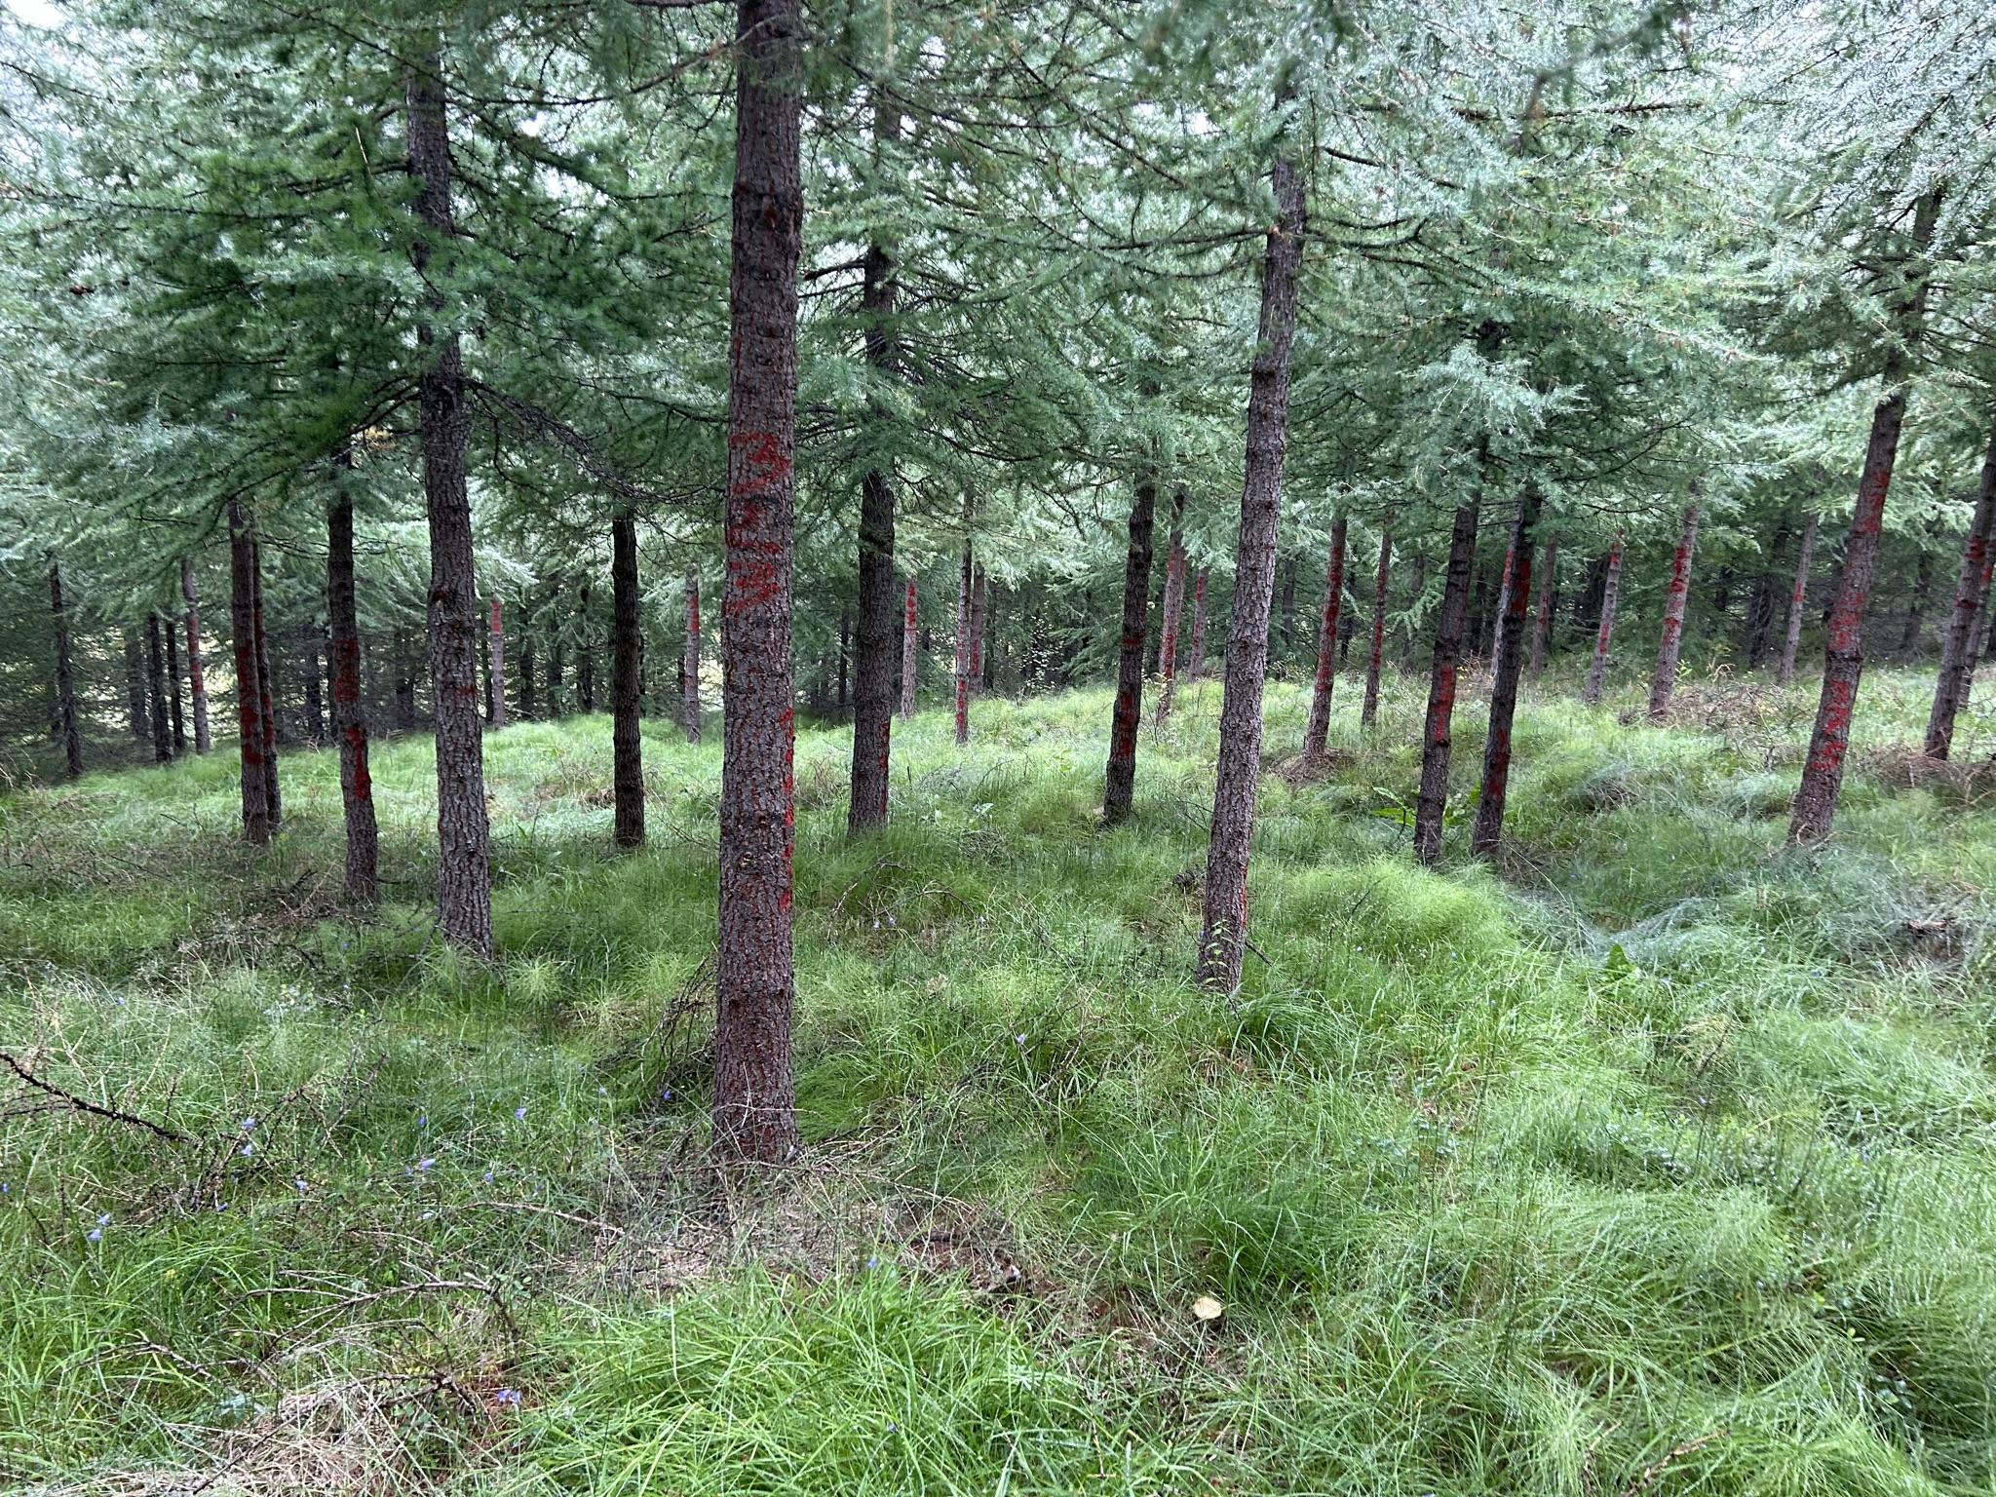
Ég er skógareigandi á Austurlandi í dag – hvað fæ ég fyrir afurðina?
mjónur 1500 kr/m³
Iðnviður 3500 kr/m³
flettiefni var 18.000 kr/m³
  Eitt verð – allt flettiefni!

Slide 12
sjálfgrisjun
sjálfgrisjun
sjálfgrisjun

Slide 14

Halló!
Arðsamast nytja = 5000 tré/ha + 2 grisjanir!!
Næst: Hvert er virði C-bindingar?
Mun auka lotulengd (nær örugglega)…

Slide 15
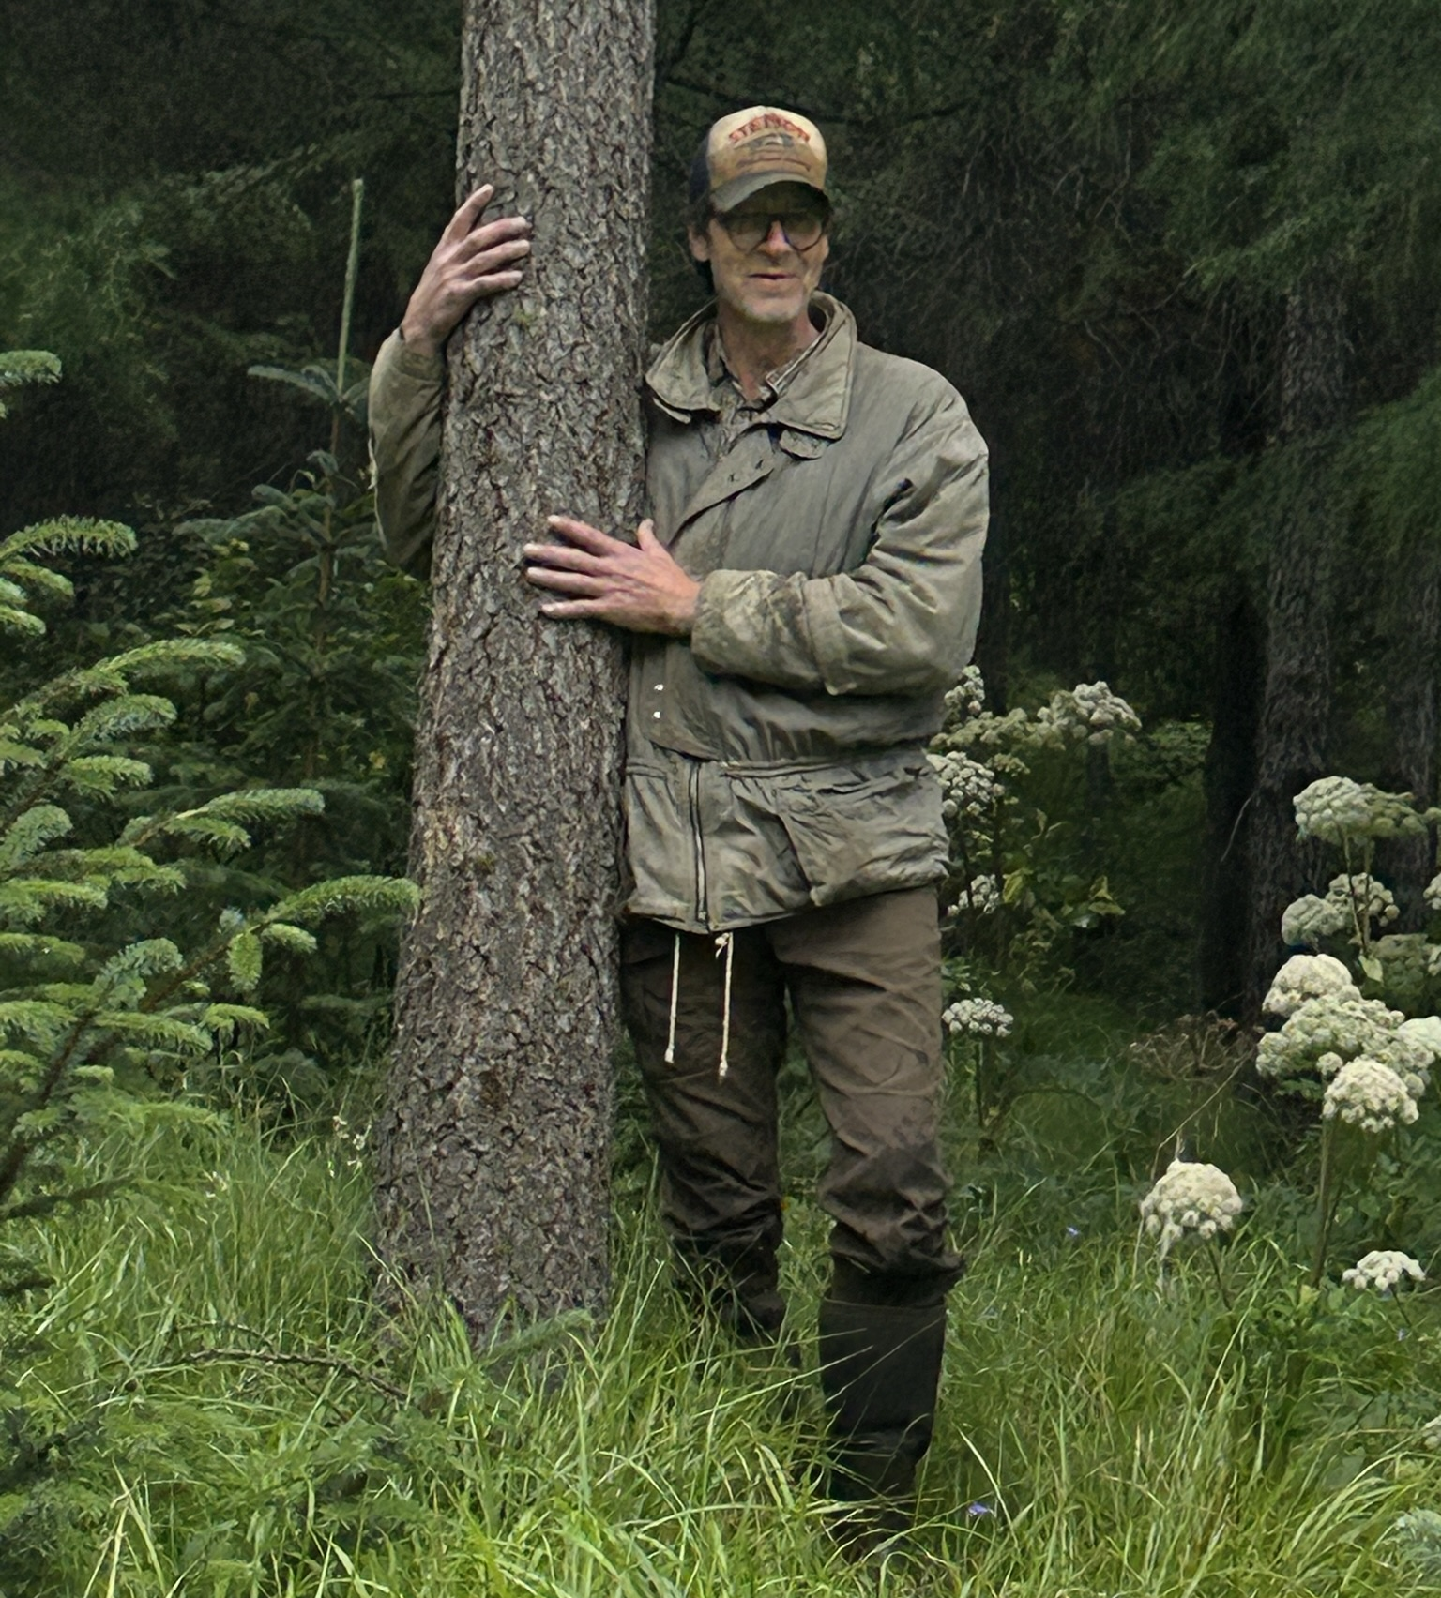
Takk fyrir
Ég réð mér feitan búktalara í verkið!

Slide 16
Fyrri úttektir á LT-verkefninu
Austurland
Bjarni Diðrik Sigurðsson o.fl. (2006). Langtímarannsóknir á áhrifum tegundablöndu, áburðargjafar og upphafsþéttleika í skógrækt (LT-verkefnið). Rit Fræðaþings landbúnaðarins, 2006, 285-288.
Bjarni Diðrik Sigurðsson (2011). LT-verkefnið: Lifun og vöxtur íslensks birkis og þriggja tegunda barrtrjáa á Fljótsdalshéraði 8 árum eftir gróðursetningu. Rit Fræðaþings landbúnaðarins, 8, 390-395.
Þórveig Jóhannsdóttir (2012). Áhrif upphafsþéttleika lerkis á viðarvöxt og trjágæði. (B.S. verkefni), Landbúnaðarháskóli Íslands, Hvanneyri.
1. úttekt
Þórveig Jóhannsdóttir, Lárus Heiðarsson & Bjarni Diðrik Sigurðsson (2013). Hvaða áhrif hefur það á vöxt og byggingarlag lerkis hversu þétt er gróðursett? Fyrstu niðurstöður frá LT-verkefninu. Skógræktarritið 2013(1), 10-17.
2. úttekt
Lárus Heiðarsson o.fl. (2020). Áhrif þéttleika við gróðursetningu á vöxt og viðgang 15 ára rússalerkis á Fljótsdalshéraði. Rit Mógilsár, 39, 25 bls.
3. Úttekt
Þetta erindi

